Slide 1
LA BIOETICA EN RELACIÓN CON LA RELIGIÓN JUDIA
Presentado por
Ing. Maria Camila Cely Garcia
Docente
Dr. Giovanni Cancino

Slide 2
¿QUE ES EL JUDAISMO?
Religión monoteísta que se basa en la Biblia y la Torá, que recogen el contenido de la revelación de Dios al pueblo de Israel.
Sus creencias se basan en el TANAK
TORÁ
NEVI´IM
KETUVIM
Libro más sagrado del pueblo Judío.
Forman la base por la cual se desarrolló HALAJÁ

Slide 3
LA RELIGIÓN JUDÍA
“Observareis mis estatutos y mis ordenanzas destinadas a hacer vivir al hombre”
Halajá
Derecho, ley o jurisprudencia divina
CIENCIA MEDICA
Relación con la Bioética
En el Judaísmo el conocimiento por el conocimiento y la experimentación solo por alcanzar el mayor conocimiento no son aceptables si no van acompañados de un comportamiento ético.

Slide 4
LA RELIGIÓN Y EL PARADIGMA DE LA BIOETICA
“Hemos sido creados como seres sociales para que vivamos en una sociedad con otras personas”
Trinidad de principios morales
Beneficencia
Justicia
Autonomía
Hacer el bien al prójimo y promover su bienestar
Ej: Ofrecer un beneficio al paciente.
Distribución justa y equitativa de los beneficios de los servicios de salud.
Ej: Niños, presos y/o con problemas mentales.
Tratar a las demás personas como fines en sí mismos.
Ej: Tener la autonomía de decidir si recibir un tratamiento.

Slide 5
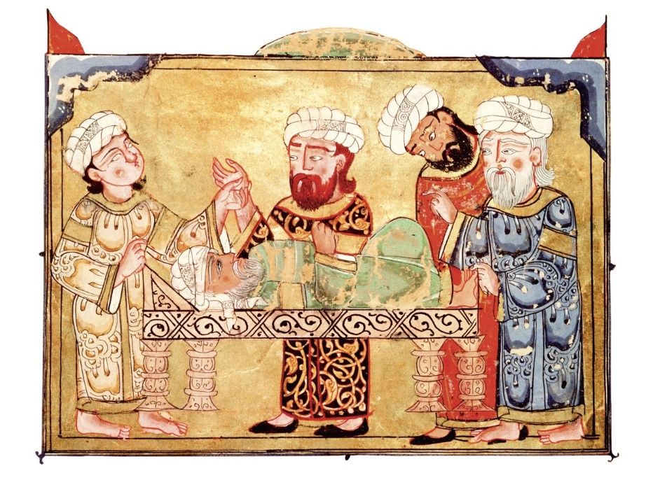
CIENCIA MÉDICA
Utilizar métodos modernos en beneficio del paciente.
El medico esta obligado aun cuando el paciente no lo admita a realizar todo lo posible para que permanezca con vida de no hacerlo equivale a “Derramar sangre”
El Judaísmo concibe al hombre creado a imagen de Dios por lo que la bioética Judía se basa en el respeto al ser humano “Durante esta breve vida como en la eterna”
“No te quedarás impasible ante la sangre de tu prójimo”
“Quien destruye una vida es como si destruyera todo un mundo y quien salva una vida es como si hubiera salvado un mundo entero”

Slide 6





“Y los bendijo Dios; y les dijo; fructificad y multiplicaos, llenad la tierra y sojuzgadla”
El aborto
Inseminación artificial
Contracepción
Fertilización in vitro
Clonación

Slide 7
BIBLIOGRAFIA
Abraham S. The Comprehensive Guide to Medical Halachah. Jerusalem-New York: Feldheim Publishers; 1996.
Cohen D. La clonación humana: El desafío ético del hombre moderno. Disponible en http://www.judaicasite.com/internal.
php?nID=247, consultado en enero 12, 2010.
Eisenberg D. El aborto de acuerdo a la Ley Judía. Disponible en http://www.aishlatino.com/a/cym/48419512.html,
consultado en enero 12, 2010.
Jacobovitz I. Los experimentos médicos con seres humanos en la legislación judía. En: Carmell A, Domb C. (eds). El desafío, la Torá frente a la ciencia y sus problemas. México: Asociación Torá Vadaat, A.C.; 1977: 459-460.
Judaísmo y Ciencia. Entrevista al rabino Iosef Bitton. Diario La Nación, Buenos Aires, Argentina, 20 de mayo de 1998.
Rabinovitch N. ¿Qué dice la halajá respecto a los trasplantes de órganos? En: Carmell A, Domb C. (eds). El desafío,
la Torá frente a la ciencia y sus problemas. México: Asociación Torá Vadaat, A.C.; 1977: 464.
Stroe M. Un Médico Observante. Disponible en http://www.judaismohoy.com/article.php?article_id=157, consultado
en enero 12, 2010.
Walter J. Euthanasia. Journal of the American Medical Ass 1980; 205: 337.
.

Slide 8
MUCHAS GRACIAS..

